Slide 1
第五章 感应型加速器
第一节 电子感应加速器的工作原理
第二节 电子感应加速器的结构
第三节 电子束的性能及电子感应加速器的应用
第四节 直线感应加速器

Slide 2

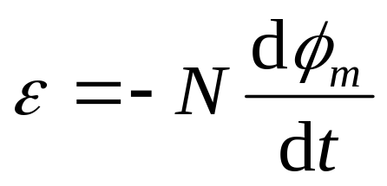
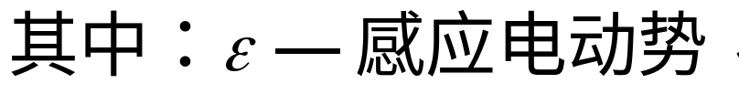
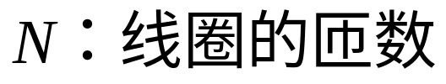
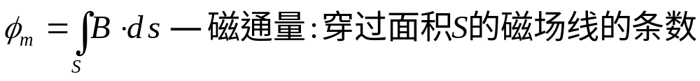
电磁感应定律:
当穿过闭合回路磁通量发生变化时，回路中会出现感应电流，无回路可产生电动势。
数学表示：
N

Slide 3
感生电动势产生的原因
1861年麦克斯韦（1831-1879）大胆假设“变化的磁场会产生感应电场”。他提出的感应电场的电力线是闭合的，是一种非静电场。正是这种非静电场产生了感生电动势。

Slide 4
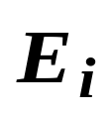
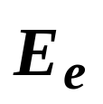
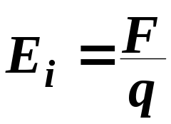

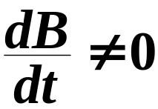

感应电场 的特点：
1）
与
一样，对场中的电荷有电场力的作用。
2）
不依赖空间是否有导体存在，
只要有 ，则就有E_{i}的存在。
3）
是非保守力场，
12

Slide 5
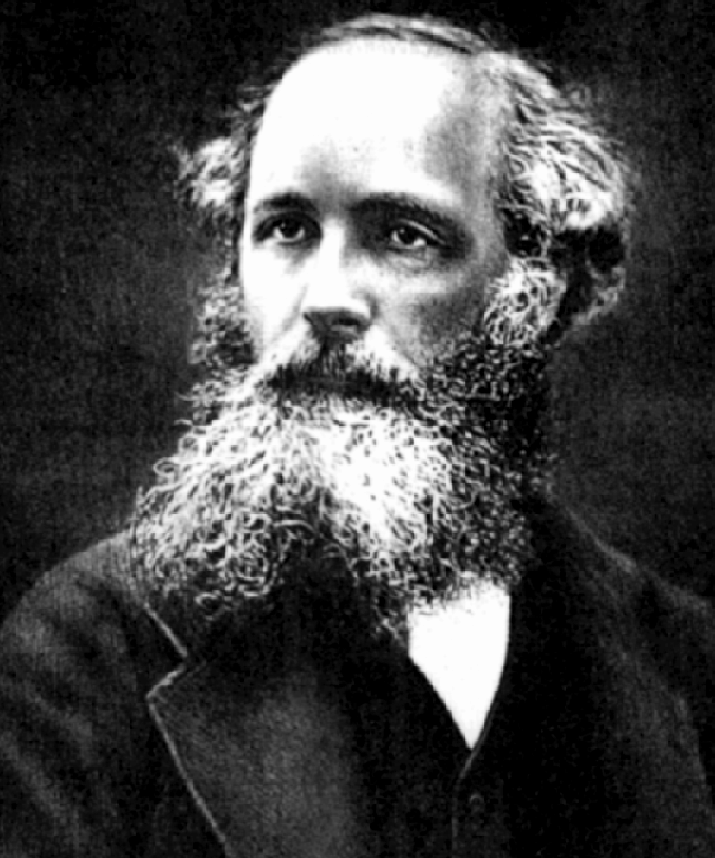
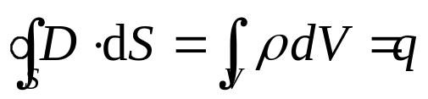
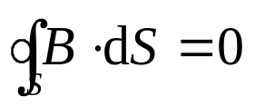
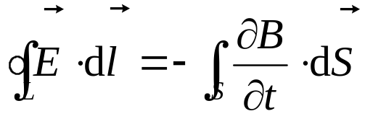
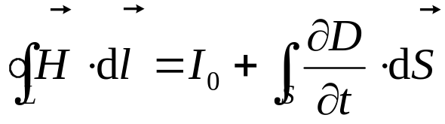
麦克斯韦方程组的建立
1865年
麦克斯韦对库仑定律，法拉第电磁感应定律做了概括和总结，建立了电磁场理论。
麦克斯韦
麦克斯韦方程组：
揭示：电荷产生电场
磁场线闭合
变化磁场产生电场
电流和变化电场要产生磁场

Slide 6
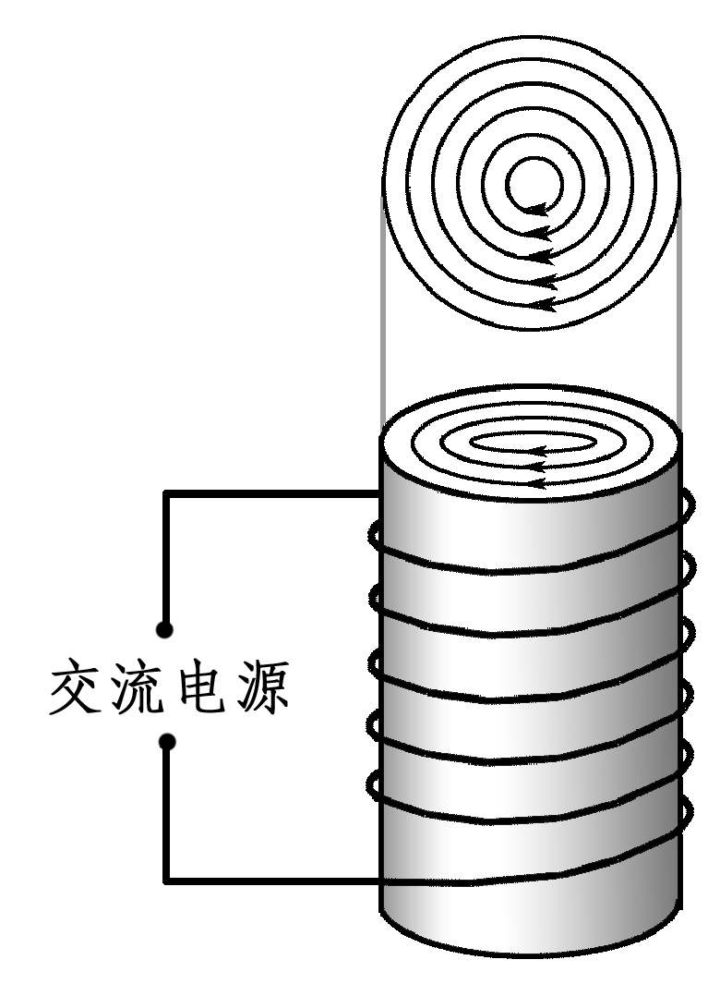
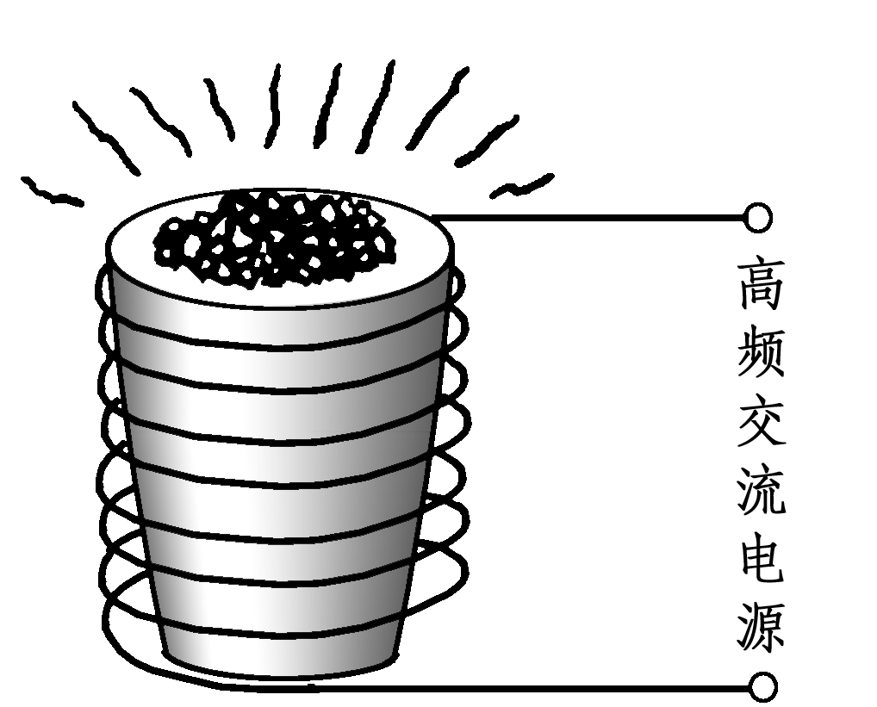
涡电流
涡电流
大块金属处于变化磁场中或在磁场中运动时，其中产生的感应电流呈涡旋状——涡电流
大块金属电阻小，涡电流大，释放大量热量

Slide 7
结论：
1）涡流是有害的，它消耗电功率，
降低设备能量利用效率.
2）利用涡流产生的热量加热和熔化金属.
3）物理中应用——电子感应加速器。
21

Slide 8
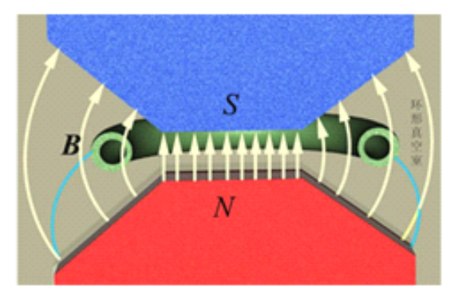
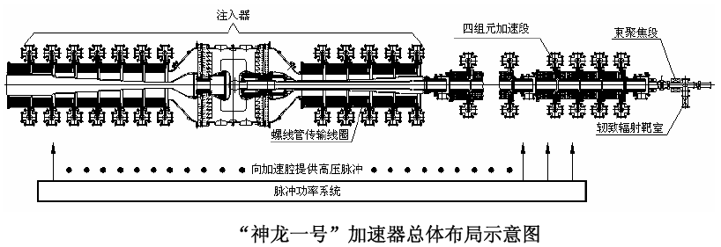
感应型加速器 Magnetic Induction Accelerator
回旋式感应型加速器（只用于加速电子）(betatron)
直线型感应型加速器（可加速电子和离子）
电子感应加速器结构原理

Slide 9
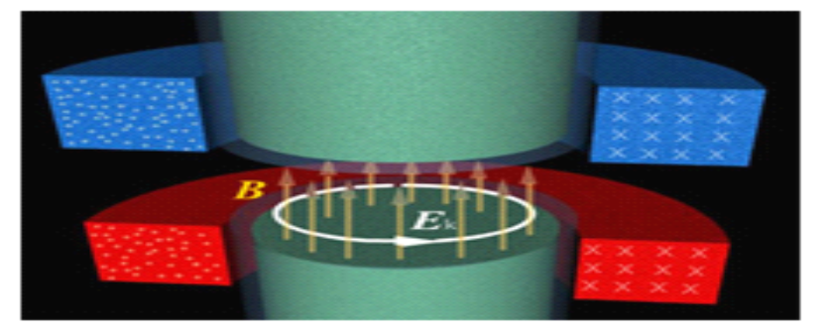
第一节 电子感应加速器的工作原理
电子感应加速器 betatron
利用交变磁场感生的涡旋电场（又称感生电场）加速电子的装置。
早在1932年J.斯莱皮恩就提出利用感应电场加速电子的想法，接着也有不少人进行了这方面的研究，但他们都没有成功，直到1940年D.W.克斯特解决了电子轨道的稳定问题以后，才建成了第一台电子感应加速器，把电子加速到2.3MeV。随后这种加速器发展得很快，1942年建成了20MeV的电子感应加速器，1945年建成了100MeV的电子感应加速器。

Slide 10



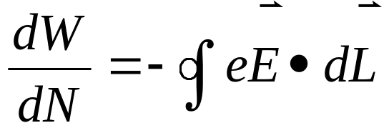
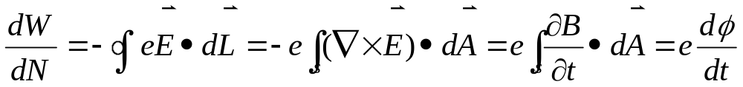
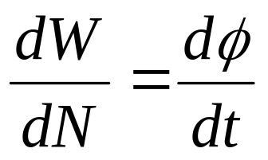
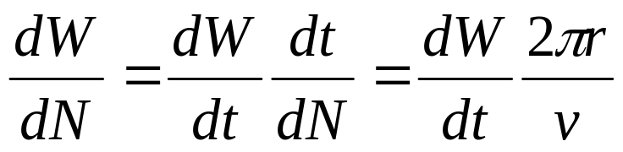
一 感应涡旋电场与电子的加速
设感应电场的强度为 ，电子沿轨道走一小段路程 获得能量为：
电子转一圈获能量
W单位用eV 有 ：

Slide 11
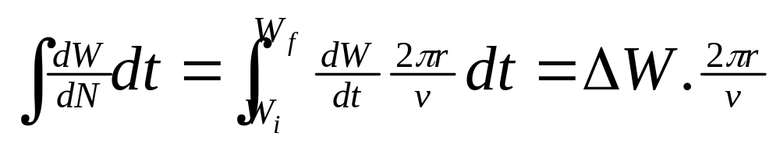
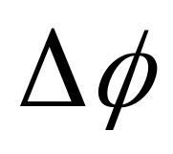
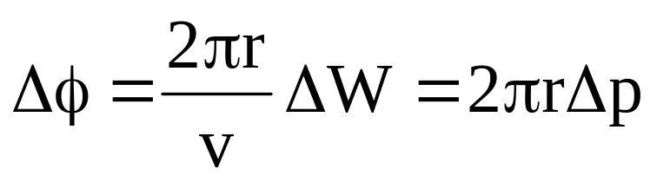
对
左右两边对时间积分
左边
右边
左边=
右边
注:电子能量为数Mev时，近似认为V C

Slide 12

结论：
大型电子感应加速器由于电子的能量高，轨道半径大，在电子能量增殖相同的情况下，磁通变化量要比小型加速器高。所以用电子感应加速器电子最合理的能量一般为数十Ｍｅｖ。
（1） r 一定，能量的增加与磁通变化量成正比。
（2） 一定，磁通变化量与半径成正比。
（3）磁通变化量与速度成反比。速度越低，要求磁通变化量越大。
不能用回旋式感应加速器加速质子和重离子
因为能量和磁通变化量一定时，质子的轨道半径比电子大很多，而速度小很多，对磁通的利用率太低。

Slide 13
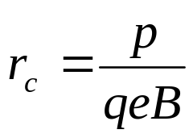
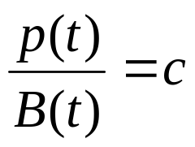
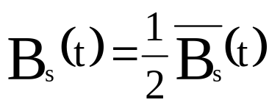
二 电子感应加速器的平衡轨道
电子的“封闭轨道”
由于p随时间增加，满足
的“封闭轨道”称平衡轨道。
为使c为常数，磁场分布满足下面条件：
(1)轨道上的磁感强度随时间增大。轨道中心的磁感强度也必须随时间增大（因为要感生涡旋电场）；
(2)中心的磁感强度和轨道上的磁感强度满足2：1条件。
平衡轨道上的磁感应强度，应等于该轨道所包围的面积内平均磁感应强度的一半。

Slide 14

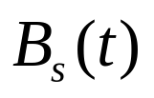

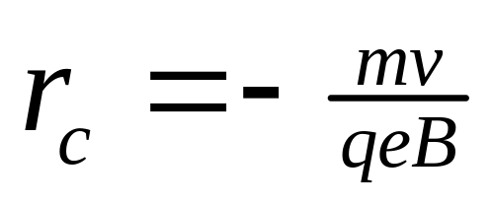
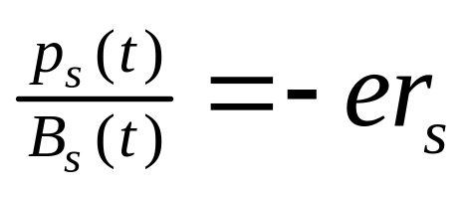
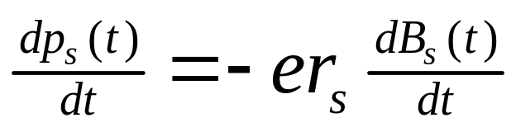
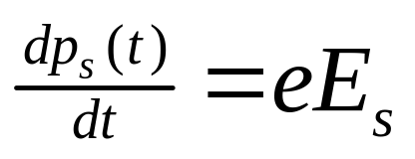
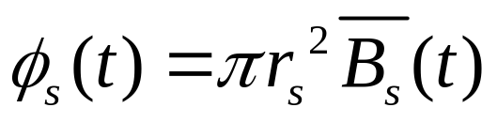
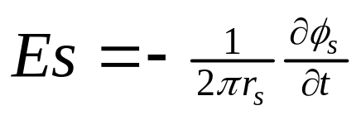
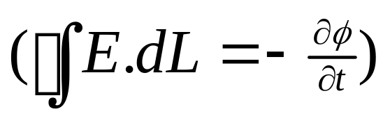
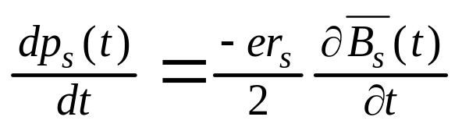
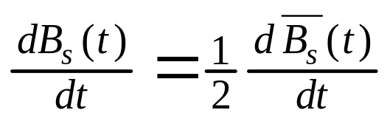
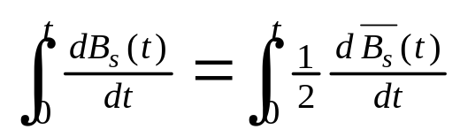
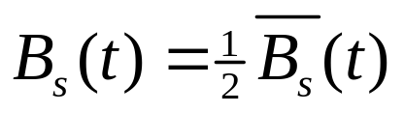
2:1条件推导证明过程
设平衡轨道 上磁感强度为
电子动量
(1)
代入
代入
(2)
比较1，2

Slide 15
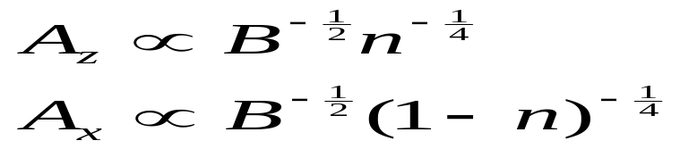
2：１条件是回旋式感应加速器的必要条件。因为感生涡旋电场的中心磁通和轨道上的磁通是由同一磁极产生，并由同一绕组激励，所以，如果在某一时刻满足2：1条件，其它时刻也就自然满足。这样，就去掉了时间的因素，只要求磁通的空间分布满足2：1条件。
三 电子感应加速器中电子的横向运动
1 电子横向运动稳定条件为0<n<1。 一般取n＝0.6~0.7；
2 电子自由横向振荡的振幅将按下面关系衰减；
3 如果轨道磁场沿辐向有崎变，横向振荡会迅速增大，导致电子丢失，其低次谐波危害最大，一般要对其进行补偿。

Slide 16
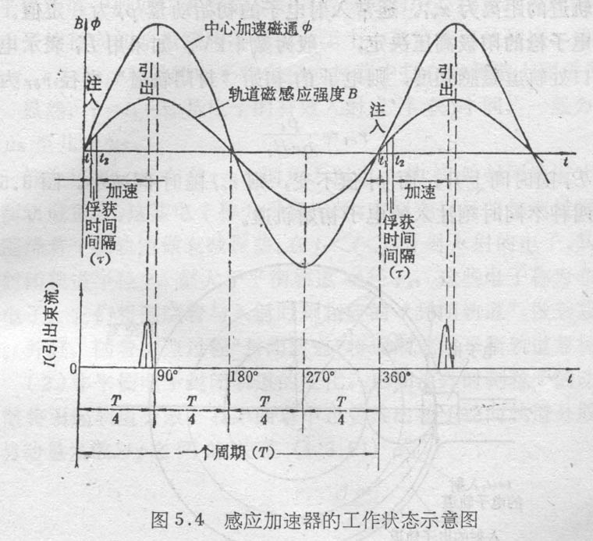
四 电子的注入与俘获，偏移与引出
1 电子感应加速器的工作状态
使电子能围绕平衡轨道多次稳定地加速，要求产生加速电场的中心磁通和控制轨道的轨道磁场都随时间增大，所以电子感应加速器的整个加速过程只能在磁场上升的1/4周期里完成。
磁铁励磁绕组由交流电源供电
加速在磁场上升的1/4周期内完成
俘获时间间隔几微秒，磁场上升到相位80^{O}左右将电子引出
束流是脉冲的，脉宽1微秒，重复频率为50。

Slide 17
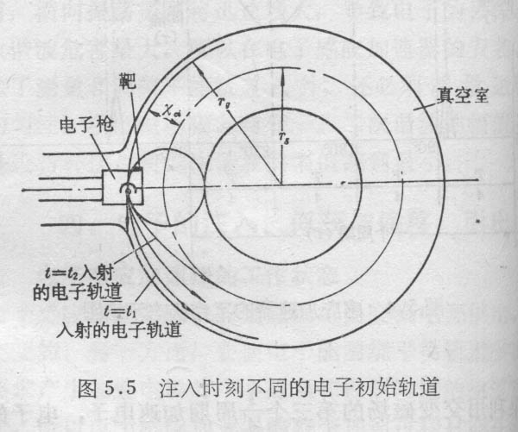
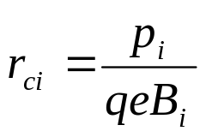

2 电子的注入与俘获
电子的入射过程 ：
电子感应加速器中被加速的电子总是围绕着平衡轨道运动的。所以发射电子的电子枪不能放在平衡轨道上，一般放在平衡轨道的外侧
r_{ci}为电子的初始“封闭轨道”
R_{s}为平衡轨道半径
有效俘获时间
加速过程中“封闭轨道”逐渐向平衡轨道靠拢。
电子绕过电子枪的问题
电子的实际轨道是沿封闭轨道 震荡

Slide 18
3 电子的偏移和引出
偏移：在磁场上升到最大值的以前，一般当相角80⁰左右是将电子偏离平衡轨道。因为在80⁰ 和90⁰ 之间，加速磁通变化率已经很小，加速效率很低。
方法1 ：破坏磁场2：1条件，引起平衡轨道的收缩或扩张
早期采用中心磁通饱和，[缺点：1 不便于调节电子的能量；（中心磁通达到饱和的时间一定 ）2 引出装置只能放在平衡轨道内侧 ，不方便。（中心磁通饱和，平衡轨道平衡磁通增加，轨道收缩 ）] 。
现采用中心垫片绕几匝导线，[优点是：1 改变电子的能量；2 引出装置可放在平衡轨道外侧 ；3 调节脉冲电流的大小，可以改变电子的偏移速度，延长脉宽。]

Slide 19
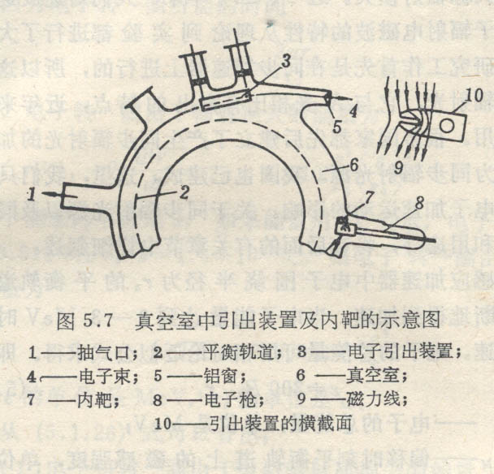
方法2 ：轨道磁场崎变，在磁极面上加绕组。
引出：
1 磁屏蔽罩（电子在磁屏蔽区内几乎走直线 ）
2 加引出绕组
3 通过铝箔散射，散角大的进入静电偏转板引出，散角小的将继续加速 。（提高引出效率）

Slide 20
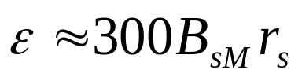
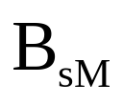
五、辐射对电子运动的影响
带电粒子作加速运动时，会辐射电磁波，因而损失能量。因为研究工作首先是在同步加速器上进行的，所以这种辐射又称同步辐射光，它与X光相比有突出的特点，近年来得么了广泛的应用。很多国家都先后建立了产生同步辐射光的加速器，我们称之为同步辐射光源。这里，我们讨论辐射损失对电子加速运动的影响。
当电子能量达到2~3MeV时，其速度接近于光速。电子的总能量可用相对论近似公式求得。即:
偏移时刻平衡轨道上的磁感强度，单位是T

Slide 21
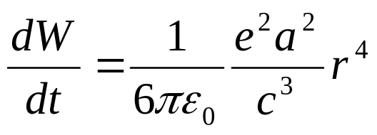
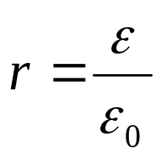
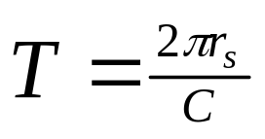




由电动力学可推出，电子在单位时间内由于磁辐损失的能量为
向心加速度
电子转一圈由于辐射损失的能量为
注意单位：
MeV ， eV
例如：25MeV的电子感应加速器，B=0.43T， r=0.19m。电子每转一圈能量的辐射损失为0.18eV。 320MeV的加速器， r= 1.2m， B= 0.9T。电子每转一圈能量的辐射损失高达773eV。显然，如果电子转一圈获取的能量与辐射损失的能量相等，则电子感应加速器中电子的能量就达到了极限值。但是从加速效率的角度考虑，电子感应加速器加速电子的最高能量以数十MeV最为合理。

Slide 22

第二节 电子感应加速器的结构
磁轭和磁极均用硅钢片制成。用优质玻璃或陶瓷材料做成的环形真空盒。在真空盒内，需要保持10^{－4}Pa的真空度。因磁场分布是轴对称的，所以感应电场的电力线是闭合的同心圆族，其中一条同真空盒轴线相一致。如果用电子枪沿电力线方向将电子注入到真空盒内，那么这些电子将在涡旋电场作用下得到加速。
1.对磁场的要求
满足2︰1条件 和稳定条件，旋转对称 。

Slide 23
组成部分
一，电磁铁
二，真空室
三，电子枪
四，同步线路

Slide 24
国产电子感应加速器电磁铁主要参数
主要参数
单位
电子能量
（5MeV）
电子能量（25MeV）
探伤用
医疗用
磁铁中磁通密度
平衡轨道半径
平衡轨道处轴向气隙
平衡轨道处径向气隙
磁极外径
T
cm
cm
cm
cm
1.2
8.2
6.0
8.0
25.4
1.6
18.5
8.0
11.5
49
1.6
20
11.8
16
57
磁场降落指数n
0.73
0.67
平衡轨道上磁通密度
二次绕组电流
二次绕组电压
补偿电容器电容量
电磁铁总长
电磁铁宽
电磁铁高
铁重
铜重
T
A
V
μF
cm
cm
cm
kg
kg
0.23
25
2500
29.4
69
66
40
221
127
0.468
220
5900
119
142
103
96
2423
344
0.4161
243
6100
131
138
101
103
3032
315

Slide 25
第三节 电子束的性能及电子感应加速器的应用
一、电子束的性能
1 电子的能量
（1）能量范围： 上限约为500MeV。高能量的电子感应加速器造价昂贵，经济上很不合算。因为能量越高，平衡轨道半径越大，磁通的利用率就越低，所以最佳能量范围是15~35Mev。
（2）能量的调节范围： 能量连续可调。不同时刻偏离平衡轨道引出的电子，因为他们的加速时间长短不同，其能量也不同。
（3）能量稳定度： 一般可达到千分之几。

Slide 26
2 流强
电子感应加速器可以给出电子束，也可以用电子束打靶产生γ射线。
电子束是脉冲的，脉冲的重复频率与磁场励磁电源的频率相同，一般为50~200Hz。脉冲强度约为几十微安，平均束流为微安量级。
γ射线：用高能电子束轰击重金属靶可得到γ射线。电子感应加速器又可作为轫致辐射源。γ射线的分布主要集中在电子束打靶正前方的一个小立方体角内。电子的能量越高，γ线的张角越小。γ射线的能谱是连续的，能量的最大值等于轰击靶的电子能量。
二、电子感应加速器的应用
光核反应、如无损探伤、工业辐照以及放射治疗等。

Slide 27
第四节 直线感应加速器
一、概述
直线感应加速器（LIA）是20世纪60年代发展起来的一种新型加速器，其独特的能力是可产生非常强束流、非常高峰功率及高束品质的脉冲粒子束（电子束或离子束）。直线感应加速器是世界上现有功率最强大的加速器之一。由于具备这些独特的优越性能，直线感应加速器在科学研究、国防及国民经济领域有广泛而重要的应用，它的发展受到许多国家的重视。

Slide 28

二、直线感应加速器的工作原理及基本组成
直线感应加速器利用经典的电磁感应原理工作，即利用磁通量的变化产生感生电动势来加速带电粒子。带电粒子沿直线被加速，为此直线感应加速器采用了如图1所示的感应组元（或加速组元）结构。

Slide 29

另一种产生加速电压的方法是采用无磁芯的感应组元。这种组元工作时，虽然磁通密度B不变化，但B所占的面积发生变化，同样导致磁通量的变化，因而感应产生加速电压。无磁芯感应组元基本上是一个径向传输线或轴向传输线。径向传输线无铁芯感应组元如图2所示。

Slide 30

直线感应加速器由一个感应组元或多个感应组元轴向串接组成，这种“积木式”结构不仅使直线感应加速器结构简单，且便于粒子束能量的调整及粒子束的注入与引出。通常，由有磁芯感应组元构成的加速器称为芯型直线感应加速器，而由无磁芯感应组元构成的则称为线型直线感应加速器。
感应组元本身是一个感应电压源，当用金属导体代替粒子束流将N个感应组元轴向串联起来时，可将这N个组元的电压感应叠加形成N倍高的电压，称为感应电压叠加器（IVA），如图3所示。感应电压叠加器产生的高电压可用于产生粒子束或提供给负载，它本身就是一台加速器，也常作为直线感应加速器的前级（注入器），为其提供粒子束源。通常，感应电压叠加器也看成是一种直线感应加速器。

Slide 31
三、直线感应加速器技术的主要发展
直线感应加速器40余年的发展进程中，应用需求始终推动着直线感应加速器技术不断发展和创新。前20年，主要侧重发展强流和高峰功率技术；上世纪80年代开始，发展高平均功率技术和束品质控制技术；90年代以后，主要发展MHz重复频率能力的固体开关调制器技术和高频磁芯材料技术，以及高梯度绝缘体技术，并促进了概念创新，出现了环形直线感应加速器、感应同步加速器和介质壁加速器等新概念直线感应加速器。下面分别进行介绍。

Slide 32
（1）环形感应加速器（CIA）
所谓循环加速就是粒子束反复通过一个加速组元被加速。循环加速过程中，粒子束通过加速组元仍是沿直线被加速，但其往返运动轨迹可以是不封闭的螺旋线，也可以是封闭的环形。后一种方式可以实现反复多次的加速，效率高，造价低，但须有粒子束的注入及引出装置。显然，加速组元循环加速使直线感应加速器从直线变成了环形，叫做环形感应加速器，也称为感应循环加速器。美国马里兰大学已建成一台名为UMER的加速电子的环形感应加速器，周长11.5m。该加速器设计成低能（10keV）、强流（100mA），为重离子加速器设计提供技术支持。

Slide 33

（2）感应同步加速器（IS）
感应同步加速器的概念是K.Takayama和J.Kishiro于1999年提出的。设想用感应组元替代射频同步加速器中的射频腔，从而显著增加质子束团的长度（脉宽）、占空比及束流强度。在射频同步加速器中，射频腔产生的射频电压脉冲兼有对束团加速和纵向约束两个作用，如图6（a）所示。

Slide 34

但在感应同步加速器中，这两个作用是由两个感应组元分别实现的，如图6（b）所示。一个感应组元提供平顶电压脉冲加速束团，由于该脉冲可以做成很长，因此可以加速脉宽达μs范围纵向电荷密度均匀分布的长束团，这种长的束团称为超级束团；另一个感应组元提供双极性矩形电压脉冲分别施加到该超级束团的头部和尾部进行纵向约束，形成位垒相位稳定区。

Slide 35

（3）介质壁加速器（DWA）
介质壁加速器概念是在高梯度绝缘体技术发展的基础上提出的。普通直线感应加速器仅在加速间隙上有加速电场，加速梯度通常不超过1MV/m。如图8所示，介质壁加速器设想用高梯度绝缘体代替加速器的导电束管道，使加速场可以均匀地施加在整个加速器的长度上，以实现连续的加速场，因而可显著提高加速梯度。介质壁加速器的优点，首先是加速梯度高，可超过20MV/m；其次，低阻抗结构具有产生数百kA束流的能力。

Slide 36
四、直线感应加速器的主要应用
直线感应加速器已广泛应用于科学研究、国防领域和国民经济领域，这里介绍几种主要的应用，包括闪光X光照相、高功率微波和自由电子激光、重离子聚变，以及在高能物理和能源科学的可能应用。

Slide 37

1. 闪光X光照相
闪光X光照相是直线感应加速器的一种主要应用。闪光X光照相是利用强的脉冲X光对高速运动物体某一时刻的运动状态进行透视照相，如果X光的脉冲宽很短，则可以获得高速运动物体该时刻的准静态X光透视图像，与人体X光透视的原理完全一样。流体动力学试验闪光X光照相的布局如图9所示，加速器按指定时刻输出的电子束脉冲经聚焦透镜聚焦到高原子序数靶（钽或钨）上，通过韧致辐射产生脉冲X光对内爆中的模型进行透视，透射出的X光最终在图像探测器上成像，从而获得该时刻模型的内爆图像。为了防止加速器和图像探测器被模型内爆产物破坏，可采取保护措施或在爆炸容器内进行试验。

Slide 38

2. 重离子束聚变
重离子束聚变的最终目标是要在10ns内将能量为几MJ且动能为几GeV的重离子束聚焦到靶上，以实现靶的聚变点火。美国的重离子聚变计划选择多束直线感应加速器作为重离子聚变的驱动器，有代表性的驱动器主线设计，如图10所示。输入一台约3 GeV的多束直线感应加速器被同时并行加速（每一束都有自己的交变梯度四极子聚焦通道）；出加速器后，这些束在漂移压缩段被纵向压缩，再经末级聚焦和中性化进入靶腔，在其内传输到靶。

Slide 39

后来提出了一种新的积木式驱动器概念。用大约20台螺线管线圈聚焦的能量较低（约200MeV）的直线感应加速器代替多束直线感应加速器作为驱动器，其设想如图11所示。该方案采用最终能量200MeV、束流约170kA（每束）的氖离子。多年来，对驱动器开展了大量的研究， 在多束强流重离子源和注入器、强流重离子束的加速和传输，以及重离子束的中性化漂移压缩和聚焦等方面取得了重要进展。目前和今后的一个新研究重点是探索中性化束压缩和聚焦到极高强度的物理学， 已计划一系列3个实验：10倍纵向压缩（2006年）；100倍压缩和1eV靶能力（2009年）；10eV靶能力（2014年）。

Slide 40

3. 高功率微波和自由电子激光
直线感应加速器产生微波的一个重要应用是设想作为高能正负电子直线对撞机的功率源，即相对论束调管双束加速器（RK-TBA）方案。这种方案用直线感应加速器加速强流、低能量的驱动束， 并在大部分束线维持10MeV能量据估算，一台加速梯度50~200MeV/m、能量1~5TeV的直线对撞机对驱动束的要求是：束流约1kA，加速梯0.3MeV/m，脉宽50—200ns，始终维持束能量10MeV，以及重复频率约180Hz。这些指标对直线感应加速器来说非常普通。这种方案的主要技术挑战是强流束的长距离传输。经过多年的理论和实验工作，已取得重要结果，对该方案的基础技术层面的论证已完成。

Slide 41
4. 在高能物理和能源科学的可能应用
（1）超级束团强子对撞机
这是具有超级束团能力的感应同步加速器典型的应用。在超级束团强子对撞机中，超级质子束团在对撞机环上的占空比可高达20%-30%，而普通强子对撞机仅3%-4%，据估算，一台设计能量2×31TeV的超级束团强子对撞机，要求感应加速组元产生总电压约3MV、脉宽0.5μs、重复频率90kHz的加速电压；用于纵向脉冲约束的感应组元需要产生约100kV短电压脉冲。这是目前的直线感应加速器技术可以实现的。

Slide 42
（2）中微子工厂/μ介子对撞机
基本概念是用直线感应加速器对纳秒质子束脉冲击靶产生的π介子/μ介子进行“相空间旋转”以降低其能量散度。主要物理和技术问题是：高加速梯度结构（2MV/m），高猝发重复频率（大约3.3MHz），可靠性、功率消耗量。
（3）散裂中子源
用直线感应加速器产生下一代散裂中子源要求的质子脉冲（约1GeV、1μs、50Hz、100A），与直线感应加速器技术非常匹配。这种想法是Denis Keefe 20多年前提出的，我国的王淦昌院士在1993年也曾提出过类似设想。
（4）次临界反应堆
设想用固定场交变梯度环形感应加速器（CIAFFAG）产生的散裂中子源，驱动次临界的核废物嬗变反应堆。目前正处于概念设想阶段。

Slide 43
五、我国直线感应加速器的发展
在我国，中国工程物理研究院流体物理研究所从1982年起开始发展直线感应加速器。20余年的发展大体分为前期、中期和近期。前期主要是单元技术的攻关和10MeV直线感应加速器的研制，填补我国在这一领域的技术空白；中期主要是发展先进技术，研制具有国际先进水平的新一代“神龙一号”直线感应电子加速器；近期主要是发展高猝发频率多脉冲直线感应加速器技术， 在技术路线的选用上，具有自己特色，同时， 发展新概念的直线感应加速器技术，跟踪前沿发展， 拓展应用领域。
由于直线感应加速器在国防领域有重要的应用，因此，早期在技术上，美国和前苏联对我国是封锁的。在前期的发展过程中，首先进行关键单元技术的攻关，然后逐步发展集成技术，能量从1.5MeV到3.3MeV，最后才到10MeV。这一阶段主要的技术进展包括：

Slide 44
（1）加速组元用铁氧体大环是核心部件，用量大，铁氧体已成为高频弱电领域用途广泛的非金属磁性材料。由于铁氧体单位体积中储存的磁能较低，饱合磁化强度也较低（通常只有纯铁的1／3～1／5），因而限制了它在要求较高磁能密度的低频强电和大功率领域的应用。
（2）发展了高压（数百kV）、大电流（数十kA）、快上升沿（～15kV/ns）、低抖动(~1ns)的场畸变火花隙开关技术和重复频率磁开关技术，其中，1kHz重复频率磁开关技术已拓展用于发展烟气脱硫脱硝用的脉冲功率源。

Slide 45

（3）3.3 MeV直线感应加速器用于曙光一号自由电子激光研究。曙光一号自由电子激光装置是一台高功率毫米波自由电子激光器，由3.3 MeV直线感应加速器、束调节区、变参数双聚焦摇摆器（4 m长）、微波种子源、控制系统、诊断系统组成，其布局如图13所示。该装置自发辐射放大（ASE）输出功率接近100 kW，就直线感应加速器型自由电子激光而言，这一结果已接近国际同类实验先进水平。在功率放大实验中，输出波长8.8mm的自由电子激光，最大功率达140MW，为当时亚洲同类实验的最好结果。

Slide 46
（4）神龙一号”加速器的研制，除被加速电子的能量提高到20MeV外，关键技术指标是将X光焦斑直径（FWHM）减小到1.5mm以下，以提高闪光X光照相分辨率。获取小的焦斑直径集中反映了“神龙一号”加速器研制的技术难度。

Slide 47

从技术角度而言，达到上述参数具有挑战性。因此，在研制过程中，专门对关键技术进行了攻关。“神龙一号”加速器总体布局如图14所示，主体由注入器、加速段(72个加速组元和18个多功能腔)、聚焦段和轫致辐射靶室组成，总长约60m；除主体外，还包括脉冲功率系统、输运磁场恒流电源系统、计算机控制和监测系统、辅助系统（真空、去离子水、冷却水、变压器油、高压绝缘气体等）以及束品质专用诊断设备等，整个加速器是一个十分庞大复杂的系统。

Slide 48

“神龙一号”加速器的主要技术指标列于表1，为了比较，表中同时列出了美国DARHT-I加速器和法国AIRIX加速器的主要技术指标。由表1可见，“神龙一号”加速器性能达到了国际先进水平，它与DARHT-I和AIRIX同为目前世界上最先进的单幅大型闪光X光照相设备。

Slide 49




中国早期核试验照片

Slide 50
美国
90年代以后，随着全面禁止核试验条约的逐步签署，为了在全面禁核试后继续保持核武器研究和发展能力，各有核国家纷纷花大力气提高自已的闪光X光照相能力。自1992年停止传统核武试验以后，美国能源部决定在洛斯•阿拉莫斯国家实验室，建造双轴闪光X光照相流体动力学试验设施（DARHT），并计划建造先进流体动力学试验设施（AHF），采用对模拟核爆进行X射线照相的方式，检测存储核武器的性能情况。该设施采用一对直线加速器来产生X射线束，以直角射向试验点，所产生的X射线照相最大可演示相当于68公斤TNT炸药的爆炸威力，使科学家能了解到核武器的内部情况。

Slide 51
DARHT装置由两台轴线互成90°的20MeV直线感应加速器DARHT-I和DARHT-II组成，前者是一台脉宽为60ns的短脉冲加速器，一次只能获得某一时刻的X光照片；后者则是一台脉宽为2μs的长脉冲加速器，一次能获得4个不同时刻的X光照片。AHF是一台具有多角度、多时刻闪光X光照相能力的直线感应加速器，可以对超过2000英里/小时的运动物体进行拍照。
不管怎样，未来10年内，DARHT设施将是保证美国库存核武器的重要实验设施。DARHT设施在最近进行的一次验证W76核弹头的模拟核试验中得到了应用。这种10万吨当量的W76核弹头可以用于"三叉戟"导弹和其他核武器中，美国核武库中目前拥有2700枚W76核弹头，远远超过其他类型的核弹头。

Slide 52

法国
核武器模拟试验装置中有三个关键仪器，即“AIRIX”Ｘ图像感应加速器、兆焦激光设备和“泰拉”超级计算机(购买自美国康柏计算机公司)。这三个装置均已获得重大突破。有了这三个装置就可以分别对核武器的裂变和聚变的物理机制进行研究分析。

Slide 53
直线感应加速器经过四十余年的发展，技术上取得突破性进展，应用范围也不断拓展。在今后十年或二十年内，直线感应加速器似乎很有可能在高能物理和能源科学领域起重要作用。与射频加速器技术相比，直线感应加速器技术是相对年轻的领域，但是，即使在射频加速器传统的高平均功率、高占空因子应用领域，已经具有高重复频率能力的直线感应加速器将会成为强有力的竞争者。

Slide 54
作业
1， 电子感应加速器磁场2：1条件的推导。
2， 一台能量为300Mev的电子感应型加速器，平衡轨道半径为1.05m，求电子每转一圈辐射损失的能量。
3，电子感应加速器和电子直线感应加速器原理有什么不同？

